Slide 1
Les 3
De lente

Slide 2
vooraf
Woordenschat

Slide 3
Verrassingstoets

Slide 4
Woordenschat lente
Youtube

Slide 5
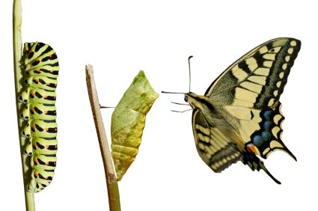
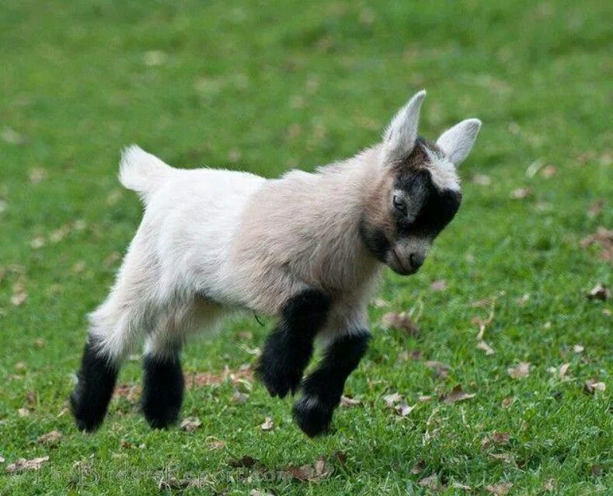
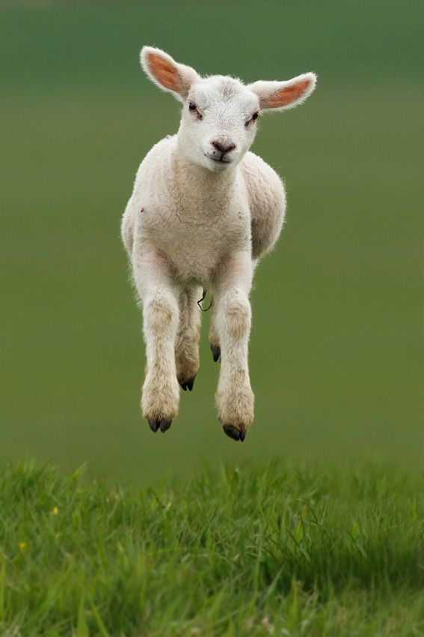
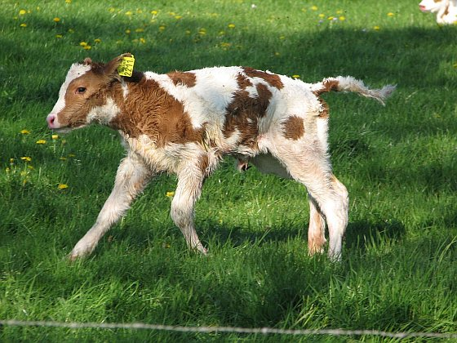
Woordenschat lente

Slide 6
De lente
Vraagjes

Slide 7
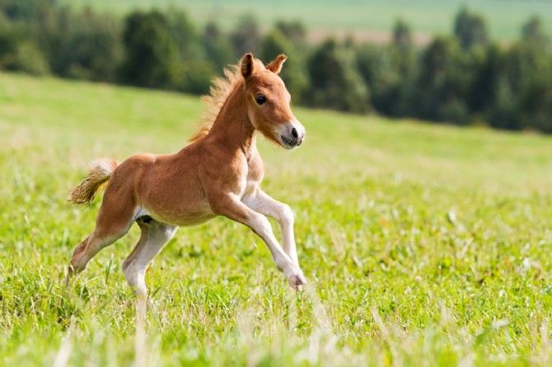
Op de boerderij
Waar wonen boer Jan en zijn vrouw Joke?
Hoeveel kinderen hebben ze?
Moeder Joke werkt niet op de boerderij. Wat doet ze wel?
Wie zijn Loes en Koos? Wat doen ze op de boerderij?
Waarom zegt Joke: "Wat een geweldig nieuws! (…) hartelijk gefeliciteerd!"?
Koos en Loes zien hoe een merrie van een veulentje bevalt. Wat betekent dit? Leg uit!
Hou jij van kamperen?
Wat vind je leuker: een hotel, een hostel, een caravan of een tent? Waarom?

Slide 8
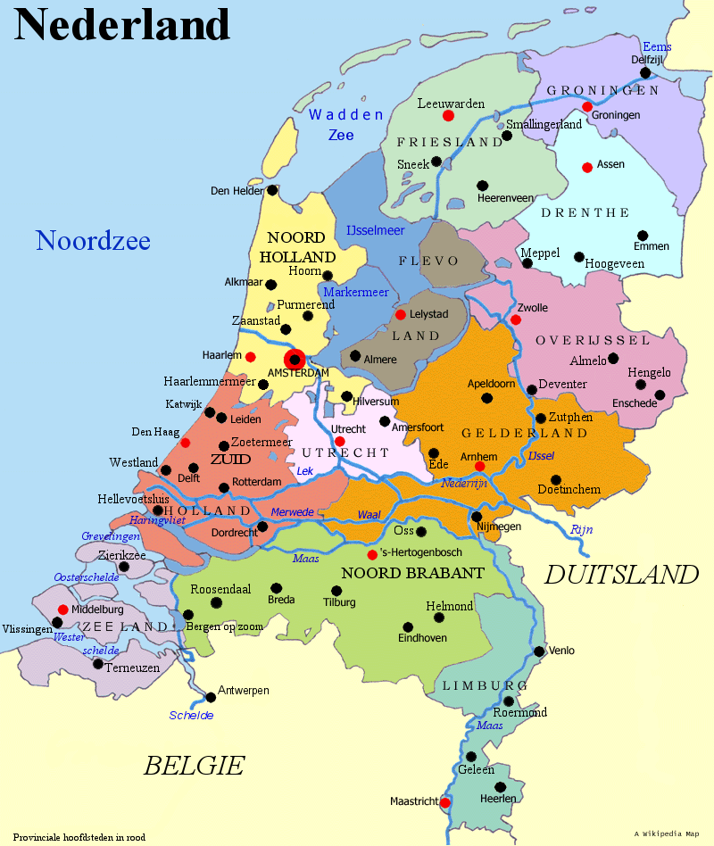
Waar ligt Friesland?
Waar ligt Groningen?

Slide 9
Waarom heeft friesland een eigen taal?
Youtube + voorbeeld Fries

Slide 10
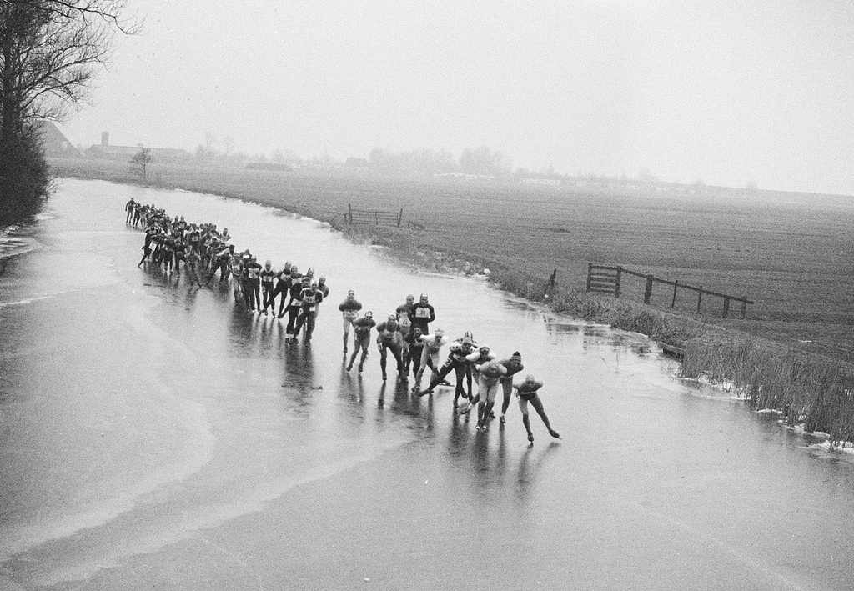
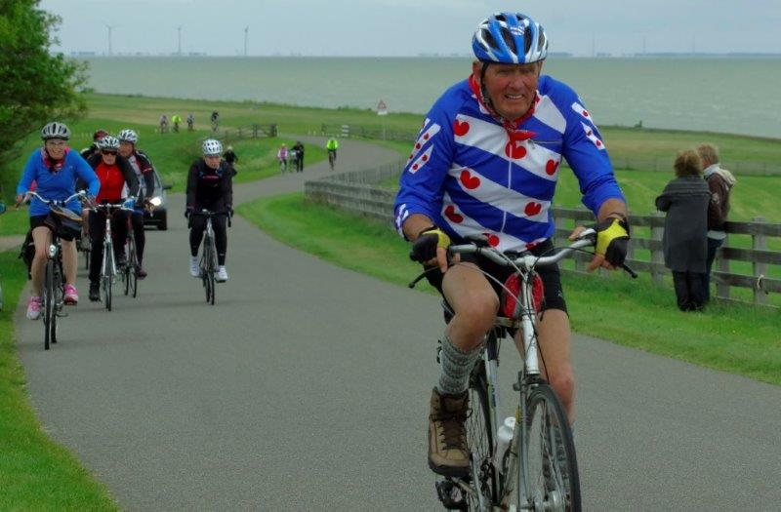
De elfstedentocht
Wat is de "traditionele" Elfstedentocht?
Boer Jan en zijn dochter Femkje doen mee aan een "speciale" Elfstedentocht. Welke?
Wat voor weer is het?
Wie ontmoet Femke tijdens de tocht? Hoe ontmoeten ze elkaar?

Slide 11
De elfstedentocht in 1963
Youtube

Slide 12
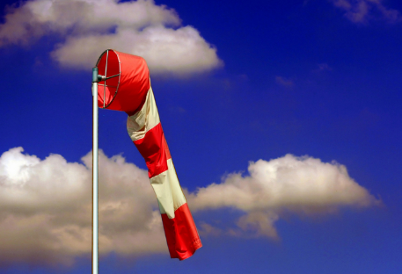
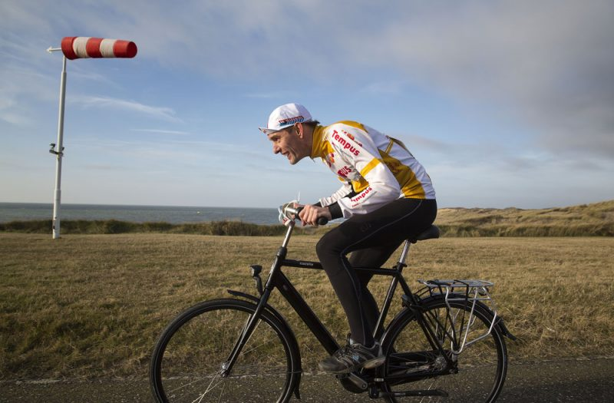
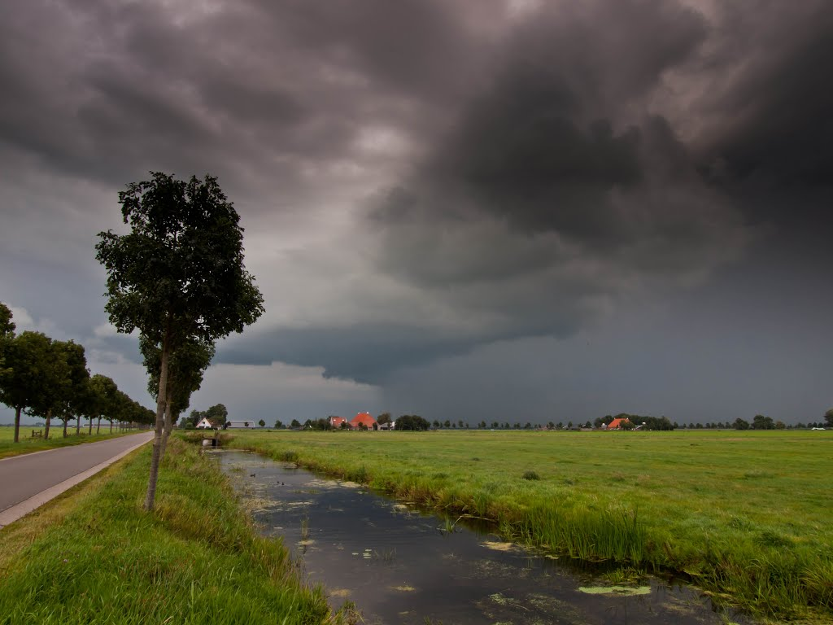
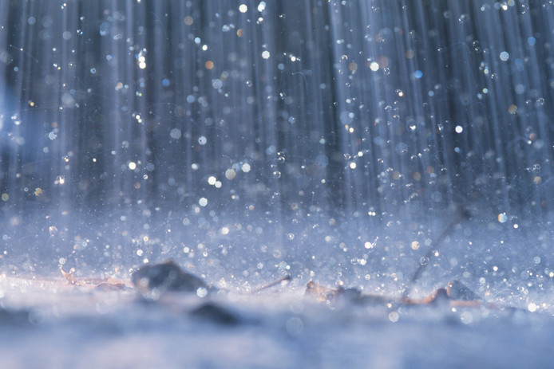
Het weer is wisselvallig
06:15
later
20℃

Slide 13
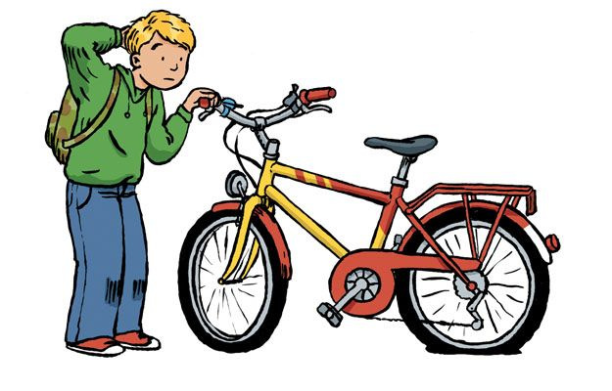
Een lekke band: wat nu?

Slide 14
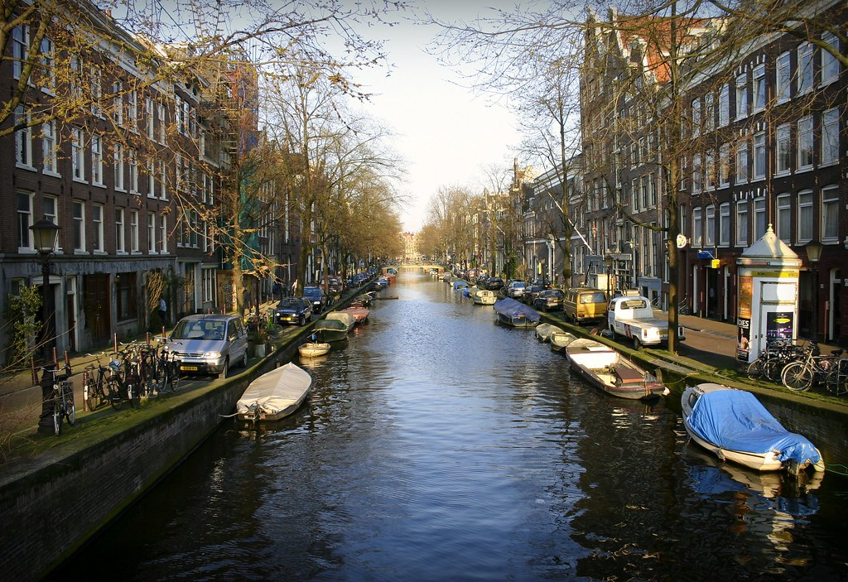
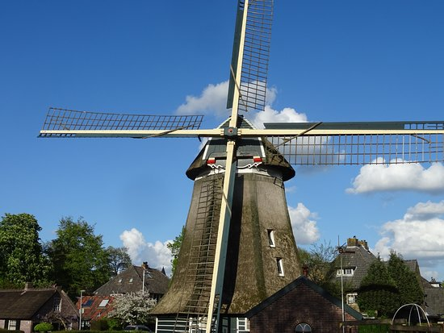
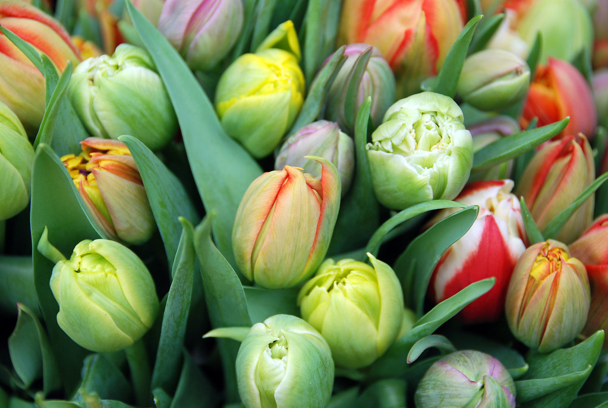
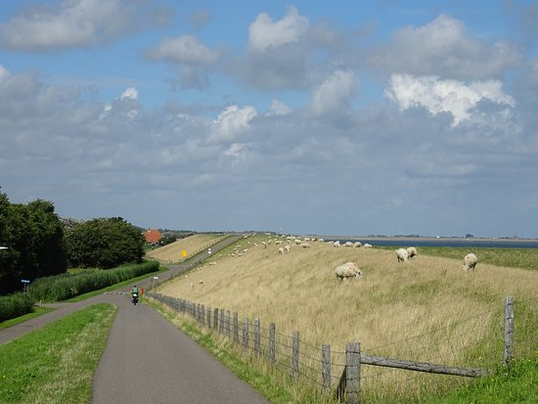
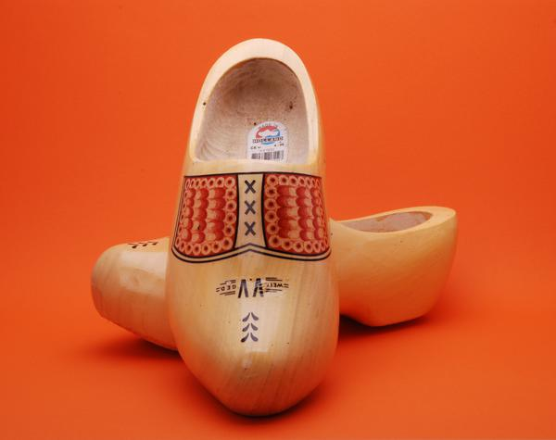
Typisch Nederlands
de gracht
de molen
de tulp
de klomp
de dijk

Slide 15
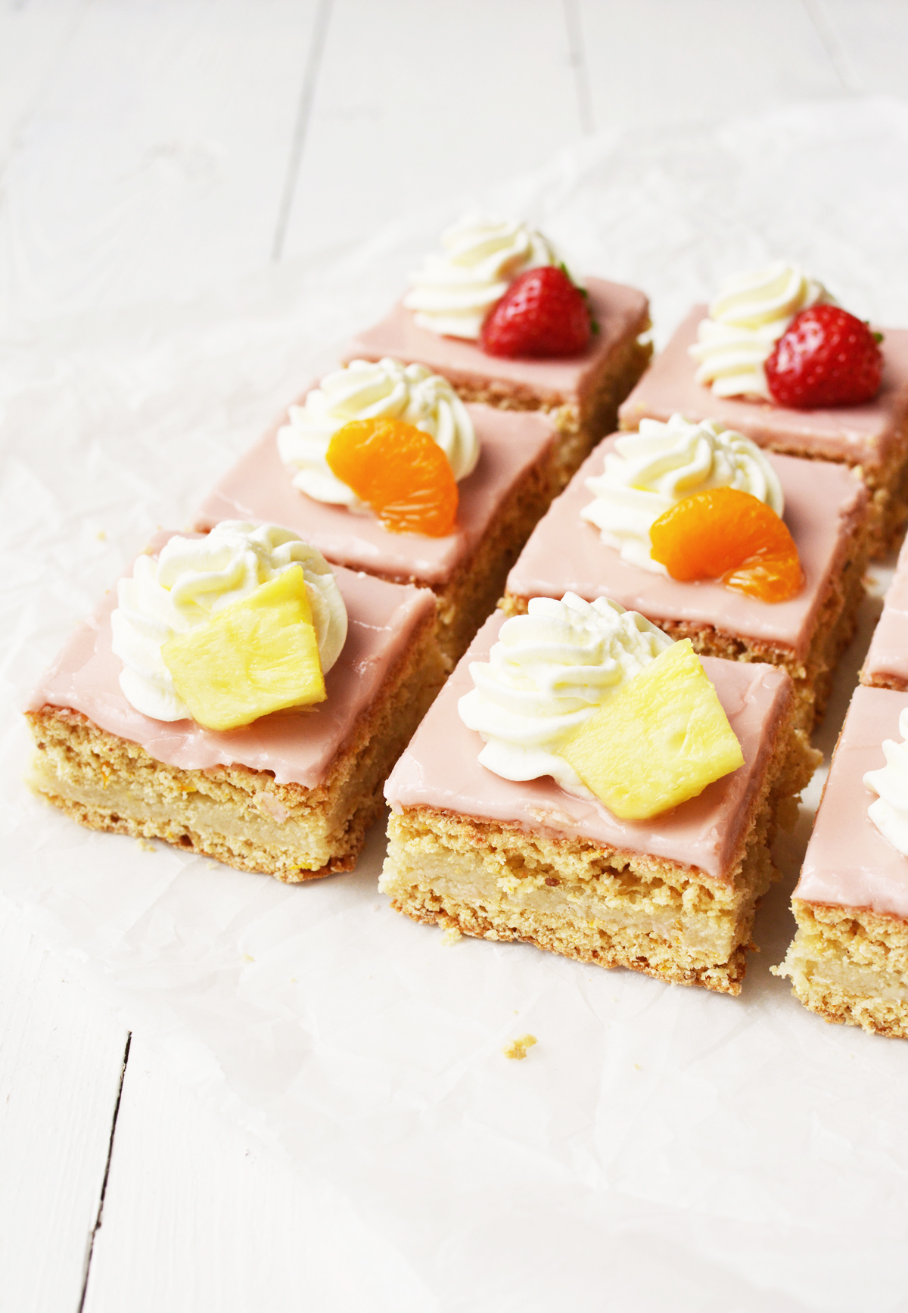
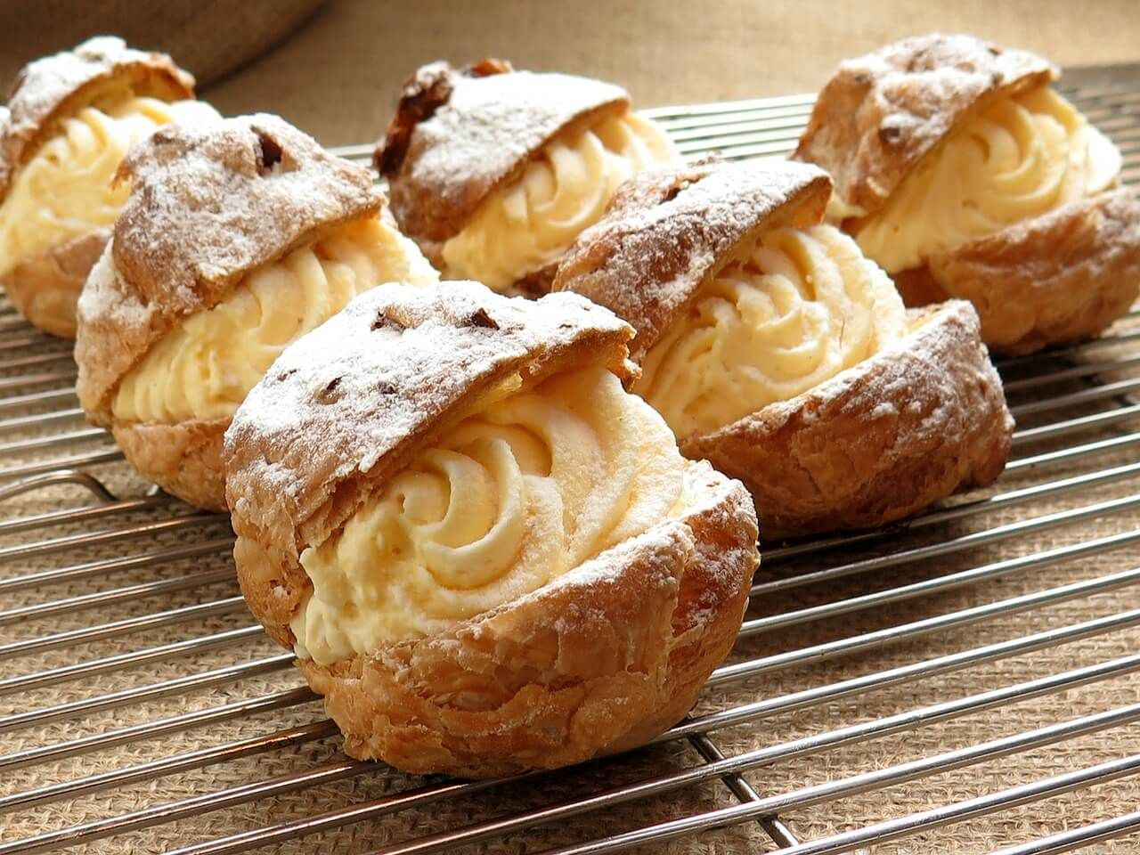
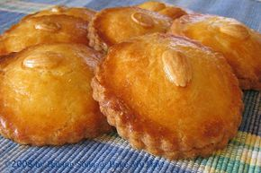
gebak
soesjes
gevulde koek
oranjekoek

Slide 16
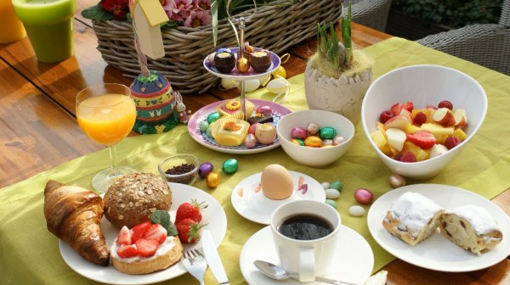
meivakantie
Welke evenementen vinden er in de Meivakantie plaats?
Ze hebben een heerlijk Paasontbijt gemaakt. Wat eten en drinken ze?
Wat eet en drink jij op Pasen?
Wat doen ze op Pasen?
Wat doe jij op Pasen?
Wat is Koningsdag?
Wat kan je doen op Koningsdag?

Slide 17
Hoe is koningsdag ontstaan?
Youtube

Slide 18
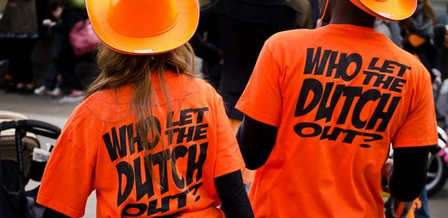
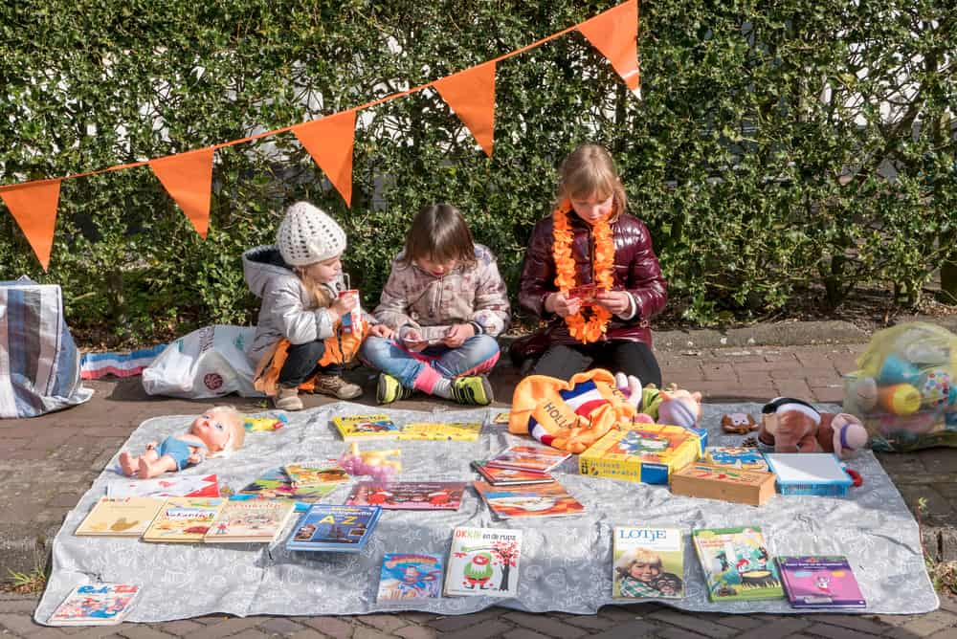
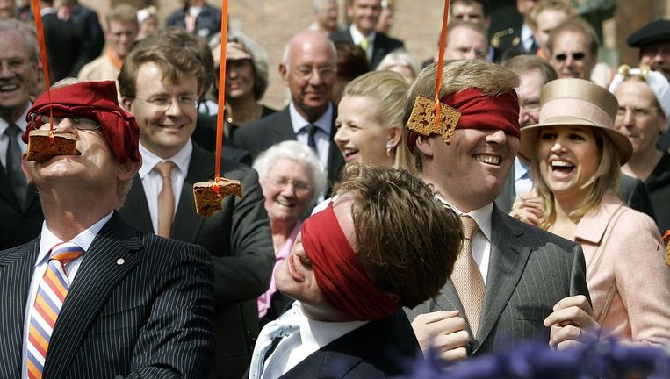
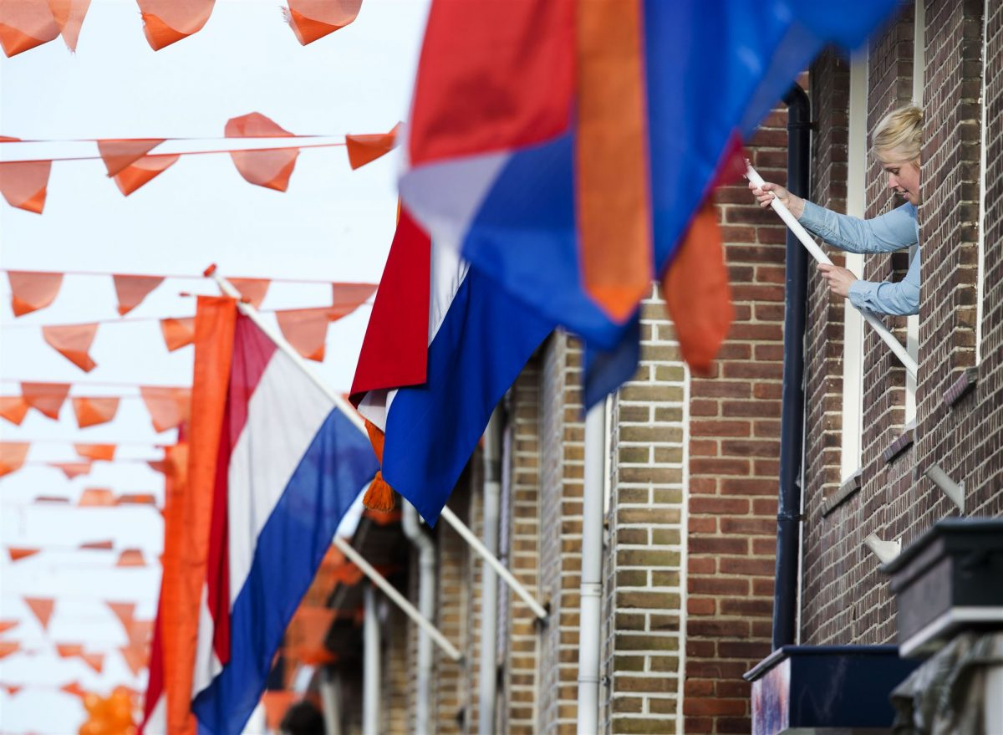
koningsdag

Slide 19
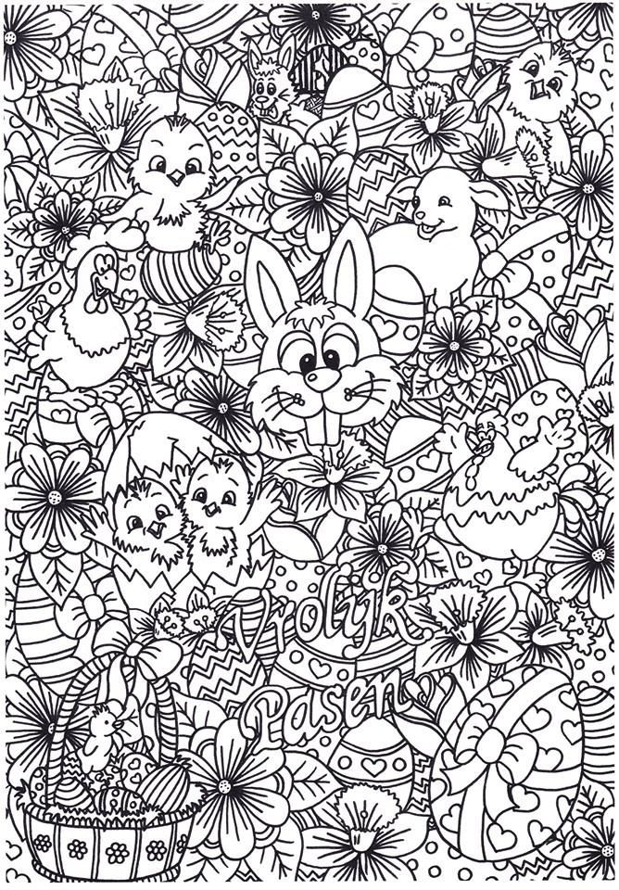
Vrolijk Pasen!
Nedbox: Pasen in België

Slide 20
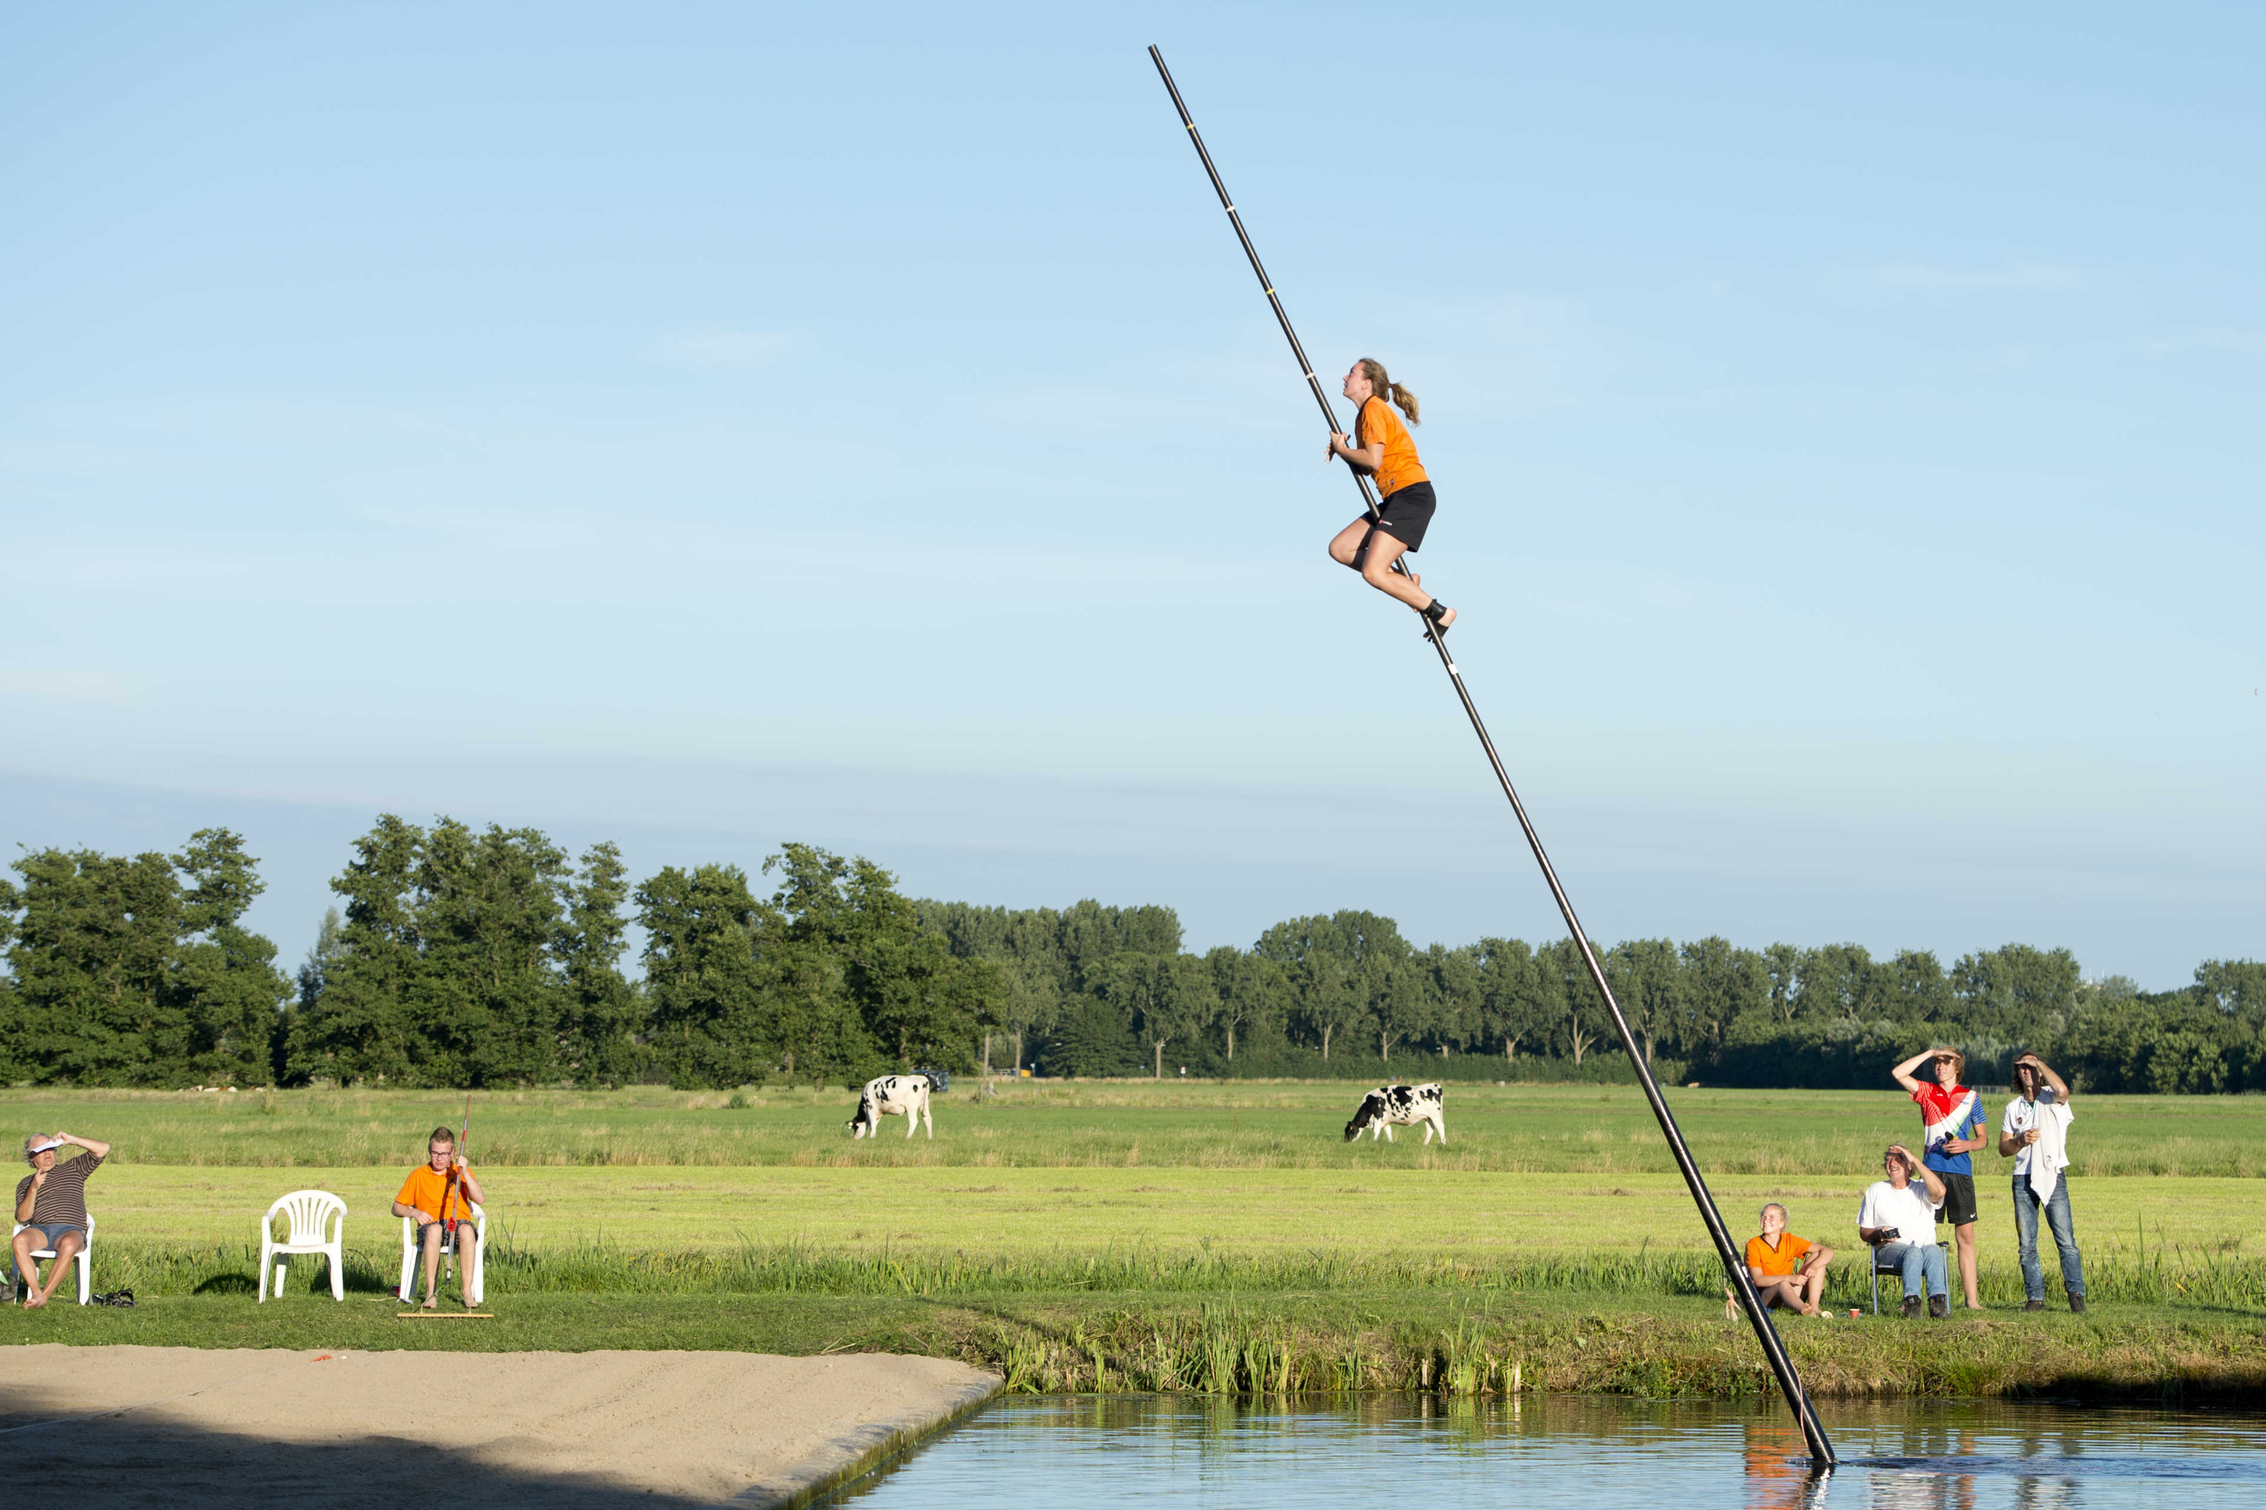
De boerderijcamping
Jeroen komt op bezoek en logeert op de boerderijcamping. Waar slaapt hij?
Marten, de broer van Femke, nodigt Jeroen uit om de "fierljeppen". Wat is dat?
Kan Jeroen fierljeppen?
Hoe eindigt het verhaal?
Reportage over fierljeppen

Slide 21
Spreken
Extra oefeningen

